Slide 1
民國109年
企業社會責任執行情形報告
Nov 11, 2020

Slide 2
企業社會責任推動與實行措施
落實公司治理
堅持企業承諾
環境永續發展
員工福利
社會公益

Slide 3
落實公司治理
一、定期召開董事會
二、設立內控內稽專責單位
依照風險評估結果訂定年度稽核計劃，每月依計畫執行
三、定期揭露與員工、股東、顧客等利益關係人相關的資訊
1.向員工說明並公布各項福利措施
2.向員工說明並公布申訴或檢舉辦法
3.定期公布公司財務資訊
4.公布董事會決議事項
5.提供顧客清楚且正確的產品、服務資訊
6.於公司網站設置利害關係人專區，以瞭解並回應利害關係人所關切之重要
企業社會責任議題
四、官網設有CSR專區
CSR專區網址：www.acesconn.com/投資人關係/公司治理

Slide 4
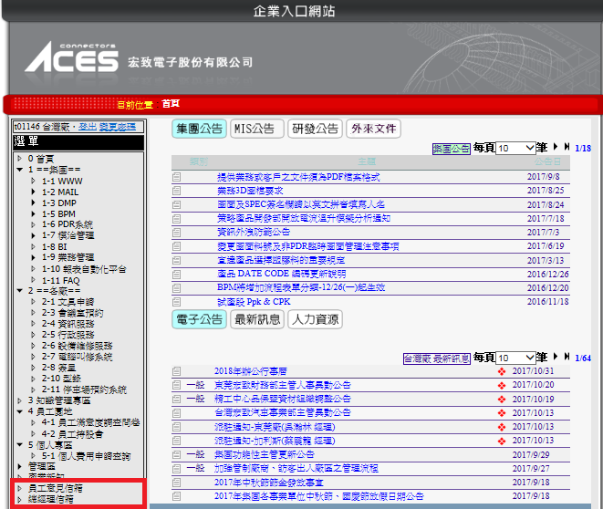
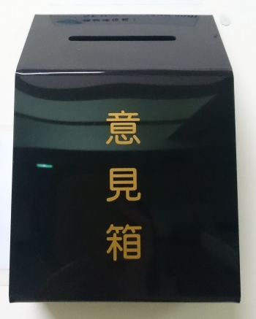

堅持企業承諾
一、良好的溝通管道
1.公司內網員工意見箱與總經理信箱
2.實體意見信箱
二、重視性別平等
宏致電子2020年員工男女性別佔比分別為
男性55%，女性45%，顯示宏致電子重視
男女平等並提供性別友善環境。
三、員工持股信託
1.年中紅利信託
2.每月薪資信託

Slide 5
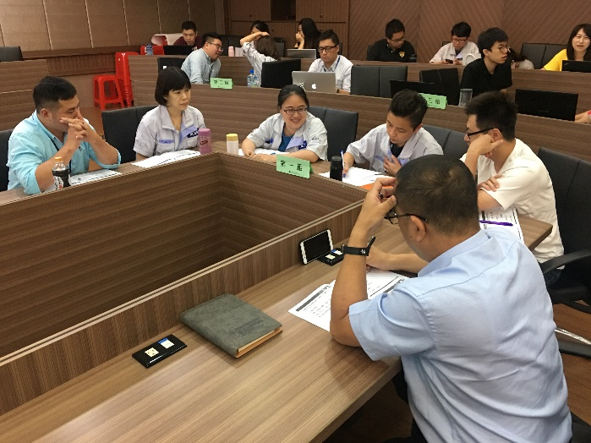
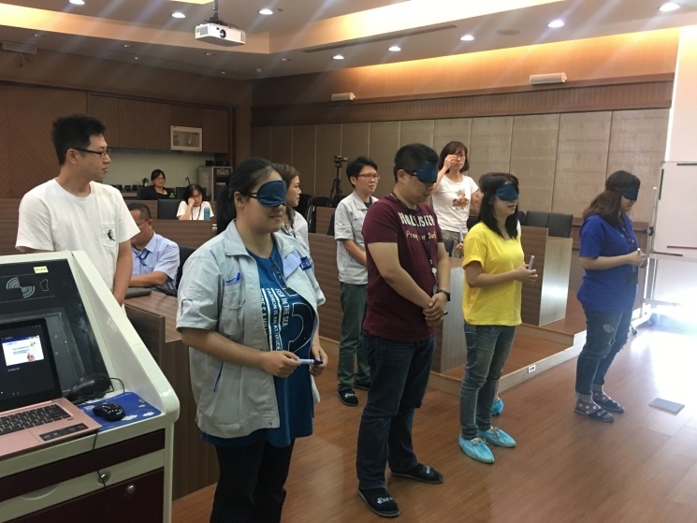
堅持企業承諾
四、聘僱在地人才
宏致電子深根台灣聘僱在地人才，2020年聘僱台灣人 數佔全公司人數89%，積極為台灣創造就業機會，並提供一個能發揮所長的舞台
五、完整的教育訓練課程
截至2020年10月
內訓合計119堂課程
外訓合計98堂課程
合計217堂課程

Slide 6
企業社會責任
RBA認證
宏致電子持續實踐社會公益參與，積極展現企業社會責任。
自2018年5月起，宏致電子正式導入RBA體制(*註1)，致力於將企業社會責任落實於勞工與工作環境中，營造富有人權與尊嚴且健康、安全與衛生的友善職場環境。
ECOVADIS認證
2020年底啟動EcoVadis專案導入，透過正式認證管道，將企業社會責任績效成果具體呈現。
*註1：RBA（Responsible Business Alliance，責任商業聯盟行為準則）被視為全球電子產品供應鏈的人權、環境與道德的行為規範標準。RBA 責任商業聯盟行為準則包含5大範疇：1.勞工（labor）2. 健康與安全（Health & Safety）3. 環境（Environmental）4. 倫理規範（Ethics）5. 管理系統（Management System）
*註2： EcoVadis審核是進行企業社會責任監控的第一步。EcoVadis審核的目的旨在清楚地了解企業社責任(CSR)的實施表現（即：環境、勞工和人權、商業道德、可持續採購）。

Slide 7
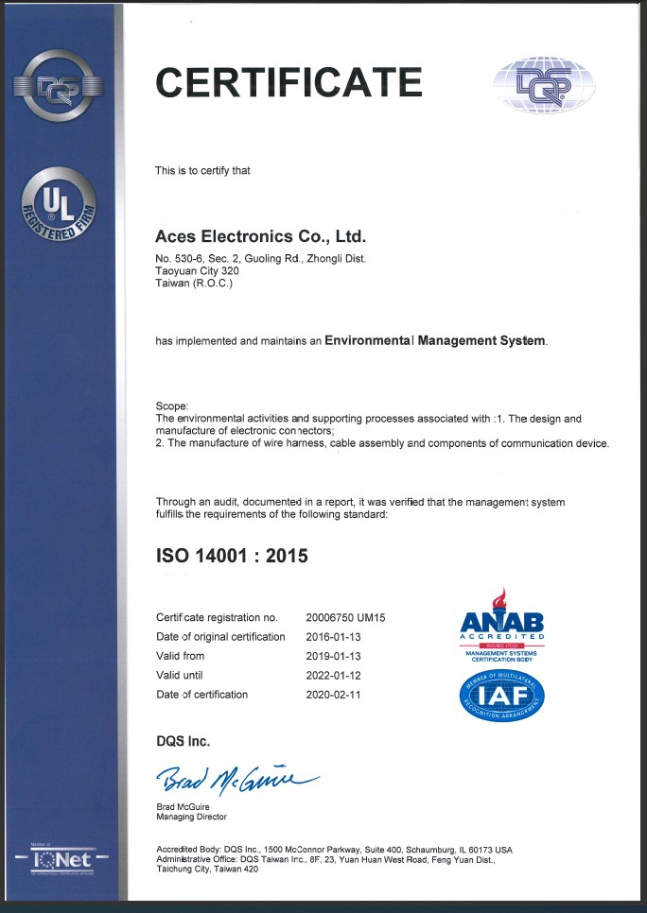
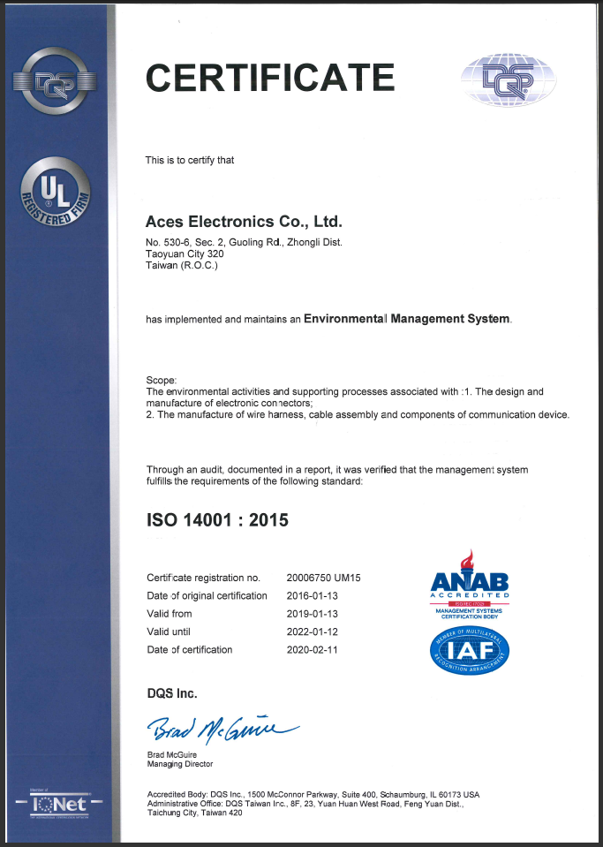
環境永續發展
一、通過ISO 14001環境管理系統驗證
二、通過ISO 45001職業安全衛生管理系統認證

Slide 8
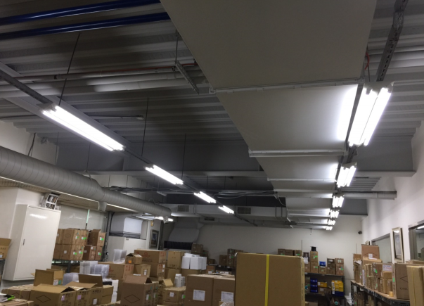
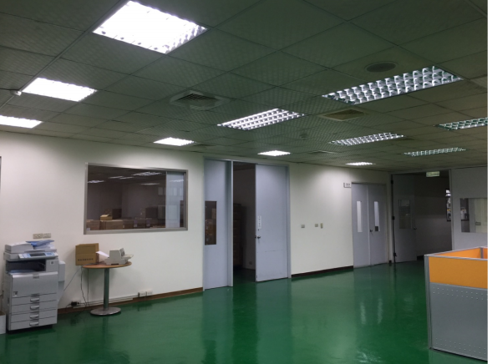
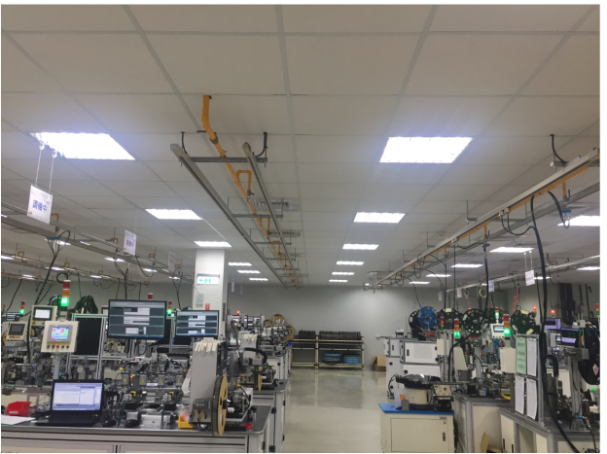
環境永續發展
四、辦公區域及工作現場持續更換節能LED燈
三、執行環保4R原則
宣導雙面影印
Reuse
回收再用
Replace
替代使用
馬克杯取代紙杯
Recycle
循環再用
魚池水循環到廁所使用
鋁/銅/紙/金屬分類回收
安裝省水裝置
使用環保清潔劑
Reduce
減少使用

Slide 9
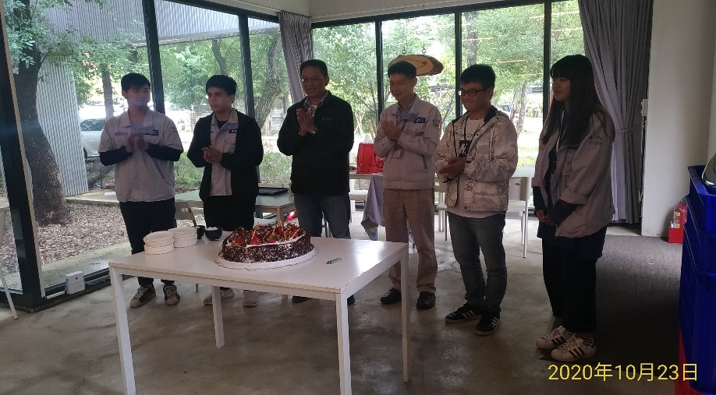
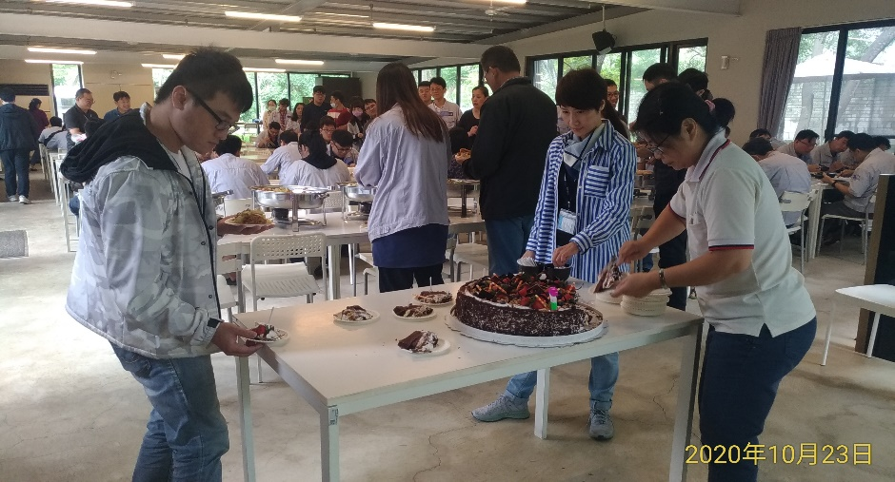


員工福利
每月舉辦員工慶生餐會，與同仁同樂。
2020/11/17及11/20舉辦員工體檢，重視員工健康。

Slide 10
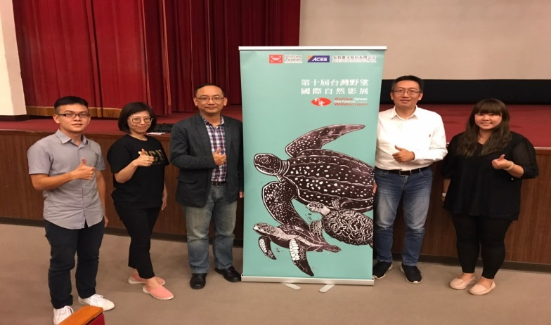
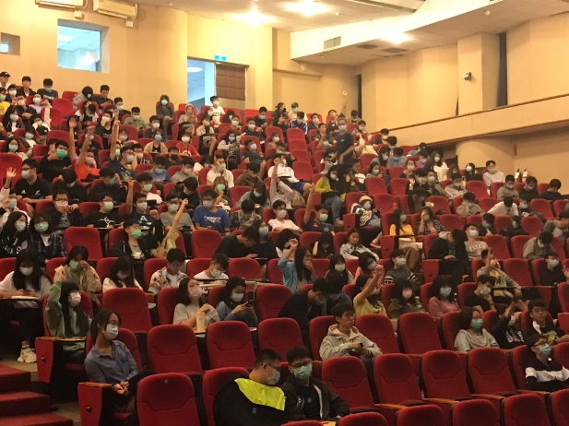
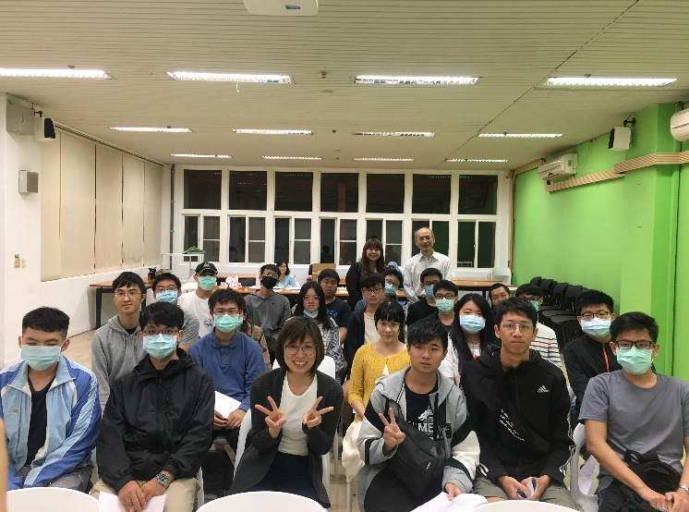
社會公益
CSR X USR
今年宏致電子與台灣野望協會合作，引進英國Wildscreen影展得獎的生態及環境紀錄片，此影展在國際夙有綠色奧斯卡美譽，並且首度和國立中央大學教務處教學發展中心合作，舉辦「第十屆野望影展」，希望藉由珍貴的自然影像拍攝，激發學生對於生態環境保護的探討、深化對於生物多樣性的認識與保護，並思考環境平衡和健康生活的重要性。
2020/10/07 PM18:00 @中央大學
大講堂校史館
2020/10/27 PM18:30 @
學生宿舍藝文中心

Slide 11
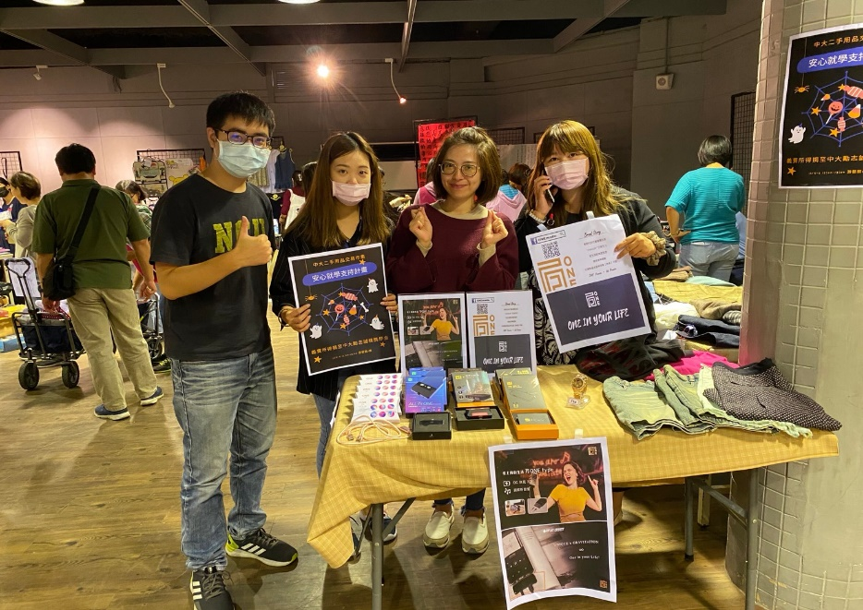
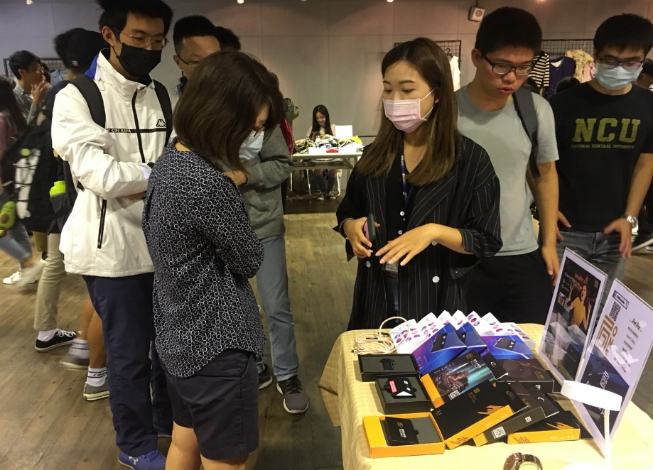
社會公益
參與中大獎學金募款-勵志誠樸：透過【2020中大二手用品交易市集」】擺攤義賣，所有義賣款項將捐助給「中大獎學金募款專案-勵志誠樸」，透過義賣品募集，協助經濟困難學生順利完成學業。
活動時間：2020年11月5-6日中午12:00-13:00
活動地點：中央大學游藝館1樓展覽室

Slide 12

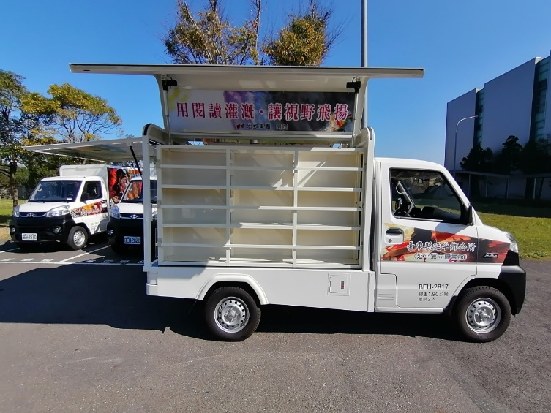
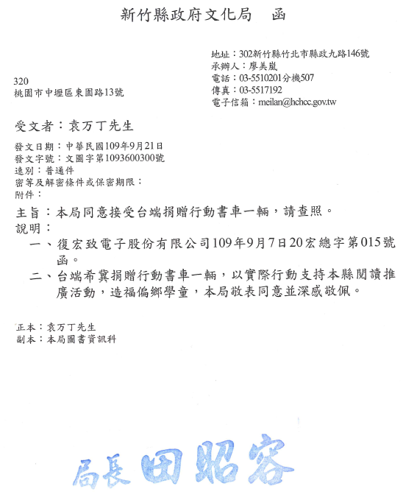
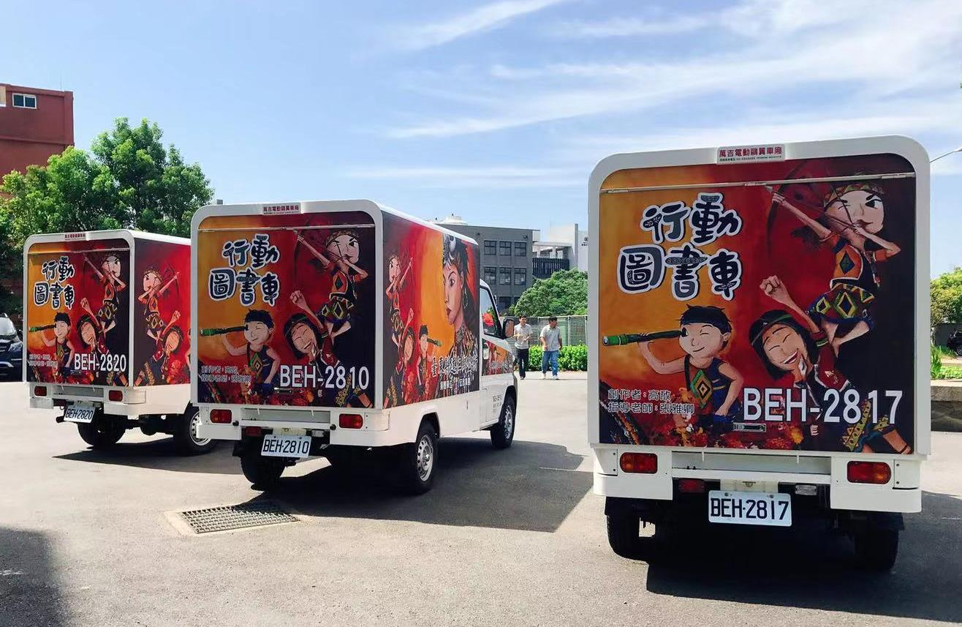
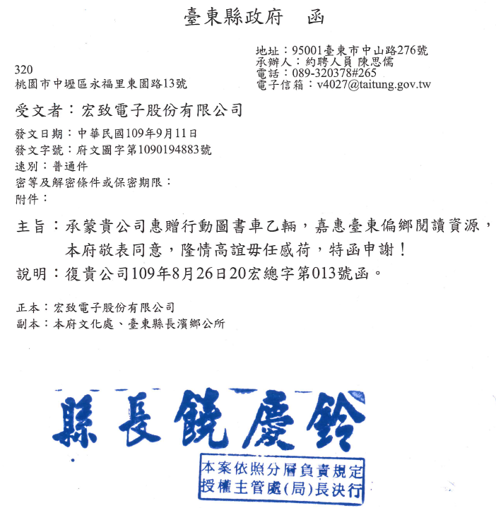
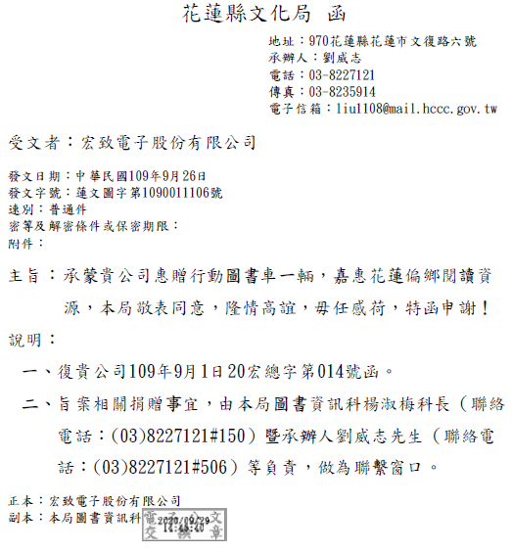
社會公益
以優良員工名義捐贈行動圖書車分別給台東縣、花蓮縣及新竹縣，縮短偏遠圖書資源的差距，此為宏致電子投身公益的具體實踐。

Slide 13


